Slide 1
腦筋動一動
大家來猜謎
開始

Slide 2
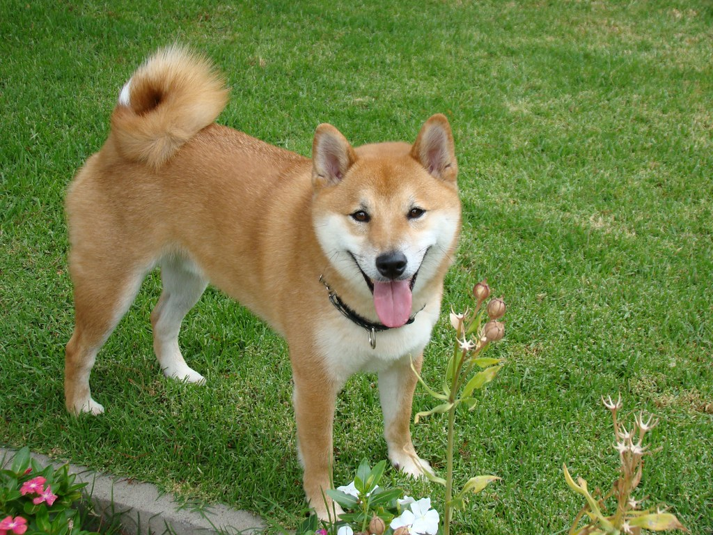
流氓坐車不用錢，請問他是坐什麼車？
馬車
警察車
計程車

Slide 3
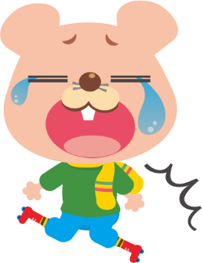
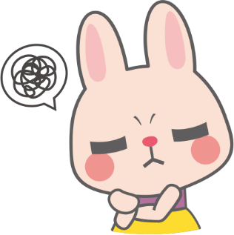
答錯了
重試

Slide 4



答對了！你真棒!
結束

